Slide 1
texto argumentativo
Con el apoyo de en esta presentación, lograremos escribir
textos breves de diversos géneros, con el propósito de persuadir a otros.
Estos textos tienen en común:
La presentación de una afirmación referida a temas contingentes o literarios (TESIS)
La presencia de razones que los explican e información pertinente. La mantención de la coherencia temática. OA14

Slide 2
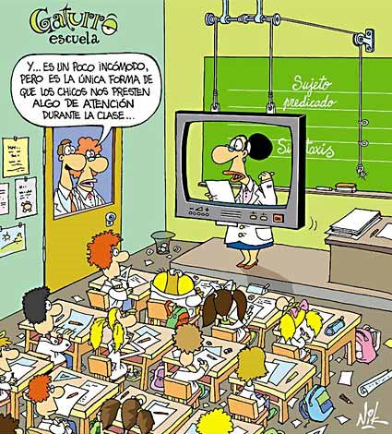
Índice
finalidad
Tipos de textos
argumentativos
Estructura
Tesis y argumentos

Slide 3
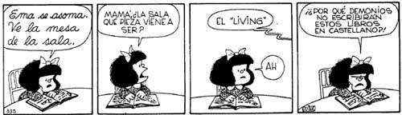
Rasgos
Su objetivo es aportar razones o argumentos para defender o rebatir una idea o tesis con el fin de persuadir o convencer a un receptor.
Aparece en todo tipo de textos, pero sobre todo en los:
  Periodísticos
  Publicitarios

Slide 4
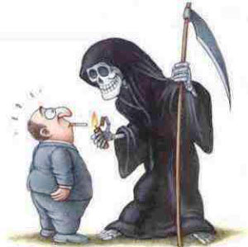
¿Dónde hay estructuras argumentativas?
En todo tipo de textos, orales y escritos:
- Ensayos, artículos de opinión, editoriales, cartas al director...
- Políticos: mítines o debates. parlamentarios.
- Judiciales: un abogado frente al juez.
-Anuncios publicitarios.
-Artículos de crítica cultural.
-Debates y tertulias en radio y televisión.

Slide 5
Estructura en tres partes
Introducción: se suele presentar la tesis o plantear el tema.
Desarrollo: es el cuerpo de la argumentación o el conjunto de razones (argumentos)que se esgrimen para defender o rebatir la tesis.
Conclusión:
  Reformulación de la tesis.
  Resumen de los argumentos.
  Propuestas de mejora.
  Resumen de las otras etapas

Slide 6
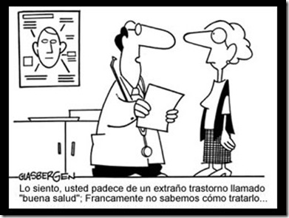
Tipos de argumentos
  De autoridad: citar o nombrar a expertos en el tema los que gozan de prestigio o fama.
  De conocimiento popular: citar o apoyarse en verdades comúnmente aceptadas, refranes, proverbios, sentencias, frases hechas...

Slide 7

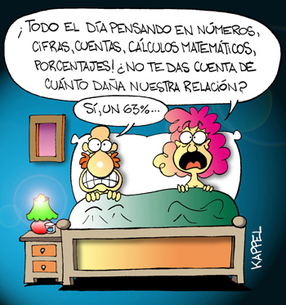
Tipos de argumentos
  Ejemplos: que habitualmente son hechos extraídos de la realidad.
  Datos concretos y objetivos como
  cifras, datos, estadísticas...
  Experiencias personales.

Slide 8
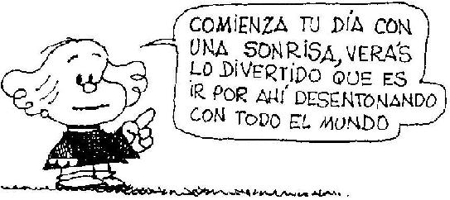
Rasgos lingüísticos
Estructuración en párrafos.
CONECTORES que den unidad al texto(cohesión)
Exposición de ideas clara y directa.
Empleo de recursos expresivos.
Mejor pocos argumentos y sólidos que muchos y débiles.

Slide 9
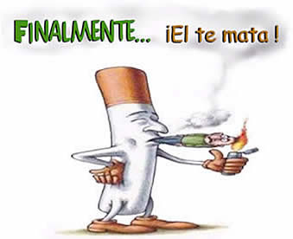
Léxico
Verbos de opinión: considerar, creer, pensar, disentir...
Adverbios que indiquen opinión: desgraciadamente...
Adjetivos que expresen valoración: interesante…

Slide 10
TIPOS DE TEXTOS ARGUMENTATIVOS
LA ARGUMENTACIÓN EN LOS MEDIOS
LOS TEXTOS ARGUMENTATIVOS ORALES
Además de informar, orientan; y por tanto influyen directamente en la opinión pública
EL DEBATE
es
Sus partes son:
EL ARTÍCULO Y LA COLUMNA
Discusión formal entre arias
personas dirigida por un moderador.
-Introducción
-Exposición inicial
-Conclusión
-Despedida
El autor expresa en ellos sus reflexiones sobre un tema de actualidad.
LA CONFERENCIA
EL EDITORIAL
Sus partes son:
Refleja la opinión del periódico ante una cuestión determinada o de interés general. No aparece firmado.
-Intrducción
-Desarrolo
-Conclusión
LA PUBLICIDAD
Utiliza un mensaje persuasivo para convencer e influir en el receptor.
Los elementos de la publicidad son:
el propósito, el destinatario y el medio
LAS CARTAS AL DIRECTOR
Textos breves en los que los lectores expresan su punto de vista sobre algún hecho o suceso de importancia. Aparecen firmadas y en ellas se indica el lugar de origen del autor del texto.

Slide 11
Selección de textos ( lunes 11)
TEXTO 1 Venecia: una potencia implacable
Si en la Edad Media hubiesen existido los refrigeradores , Venecia no habría alcanzado el esplendor que tuvo. Este se debió al comercio de la canela y el clavo de olor , la pimienta negra y la nuez moscada, el jengibre y el azafrán, especias que llegaban de Oriente y se distribuían en los mercados europeos. Macerados en ellas, los alimentos se conservaban durante semanas, incluso meses.
Las especias suponían, además, una fuente preciosa de principios activos para la elaboración de medicinas y perfumes: la pimienta se consideraba un antídoto contra los venenos; el clavo estimulaba el corazón… Mientras duró el Imperio Romano, este comercio fue monopolizado por Roma. Después, Venecia se hizo con él hasta convertirse en la primera potencia comercial del Mediterráneo.
La ruta de las especias

Slide 12
Actividad 1 . Texto 1(lunes 11)
Instrucciones : Debes escribir SÓLO las respuestas con el
número correspondiente.
1. Busca las palabras subrayadas y anota su significado o un sinónimo.
2. ¿Cuál es el TEMA del texto anterior, es decir, de qué habla ?
3. ¿Cuál es la TESIS de el texto anterior , es decir , qué opina de ese tema?
4. Nombra 2 ARGUMENTOS que DEFIENDAN la tesis , es decir 2 razones que explican la tesis u opinión

Slide 13
Actividad 2 . Texto 2 (martes 12)
Instrucciones : Debes escribir SÓLO las respuestas con el
número correspondiente.
1. Busca las palabras subrayadas y anota su significado o un sinónimo.
2. ¿Cuál es el TEMA del texto, es decir, de qué habla ?
3. ¿Cuál es la TESIS de el texto , es decir , qué opina de ese tema?
4. Nombra 2 ARGUMENTOS que DEFIENDEN la tesis , es decir 2 razones que explican la tesis u opinión.

Slide 14
TEXTO 2
Actualmente se vive en una sociedad donde el culto a la belleza y a lo superficial ha desbancado a otros valores como la inteligencia, la constancia o el esfuerzo. De hecho, mientras que los profesionales de ciertas profesiones glamorosas engrosan sus cuentas bancarias por lucir su físico, otros sectores laborales que contribuyen al bienestar social y cultural ven escasamente recompensada su aportación a la sociedad. Sin embargo, en un mundo donde la belleza siempre ha estado sobrevalorada, no resulta extraño que el aspecto físico prevalezca sobre el talento de las personas.

Slide 15
Actividad 3 (13 o 15 de mayo)
Texto 3 : Lee el siguiente texto
Identifica 2 argumentos
Luego explica ¿por qué estás de acuerdo o por qué estás en desacuerdo con la persona que lo escribió?

Slide 16
Texto 3 : ¿Estás de acuerdo?
La televisión, ¿cultura o droga?
Todos sabemos que la televisión es un gran invento. Esta, transmite programas informativos y culturales que, directamente, merecen ser vistos. Pero hay personas que nada a penas llegan a su casa, encienden la tele solo por tener ruido, aun que no la vean, para estas personas la televisión es como un droga.
Desde mi punto de vista la televisión, vulgarmente llama la caja lenta, ha extendido la cultura entre los espectadores. Gracias a ella el 90% de las personas se enteran de las noticias ocurridas en todo el mundo. También son de gran utilidad los programas que fomentan la solidaridad entre la gente, documentales, los programas deportivos, de humor, musicales y las buenas películas que fomenten los valores humanos, no la violencia, el sexo, el consumismo…etc.
Por otra parte, no entiendo que si un día se nos estropea la televisión es como si nos faltara algo primordial. ¿Es verdad los que dicen que la televisión es la caja tonta?. Hoy en día, ¿se pude vivir sin televisión?.
En conclusión, pienso que en buena parte la televisión informa, enseña, ayuda y entretiene, pero que el abuso de la misma puede llegar a convertirla en algo necesario y transformarse en si, en una droga incontrolada.

Slide 17
Actividad 4 : Escribe tu texto (13 o 15 de mayo)
Instrucción: Selecciona alguno de estos 3 temas y luego escribe tu tesis (opinión) y 2 argumentos (razones que lo demuestran).
Debes redactar tu texto argumentativo en 3 párrafos de 4 líneas cada uno. (12 líneas mínimo)
Temas:
La familia durante la cuarentena
Amistades durante el encierro obligado
La igualdad frente a la pandemia
Todas tus respuestas se entregan el viernes en una hoja con el número de texto y de actividad .

